Slide 1
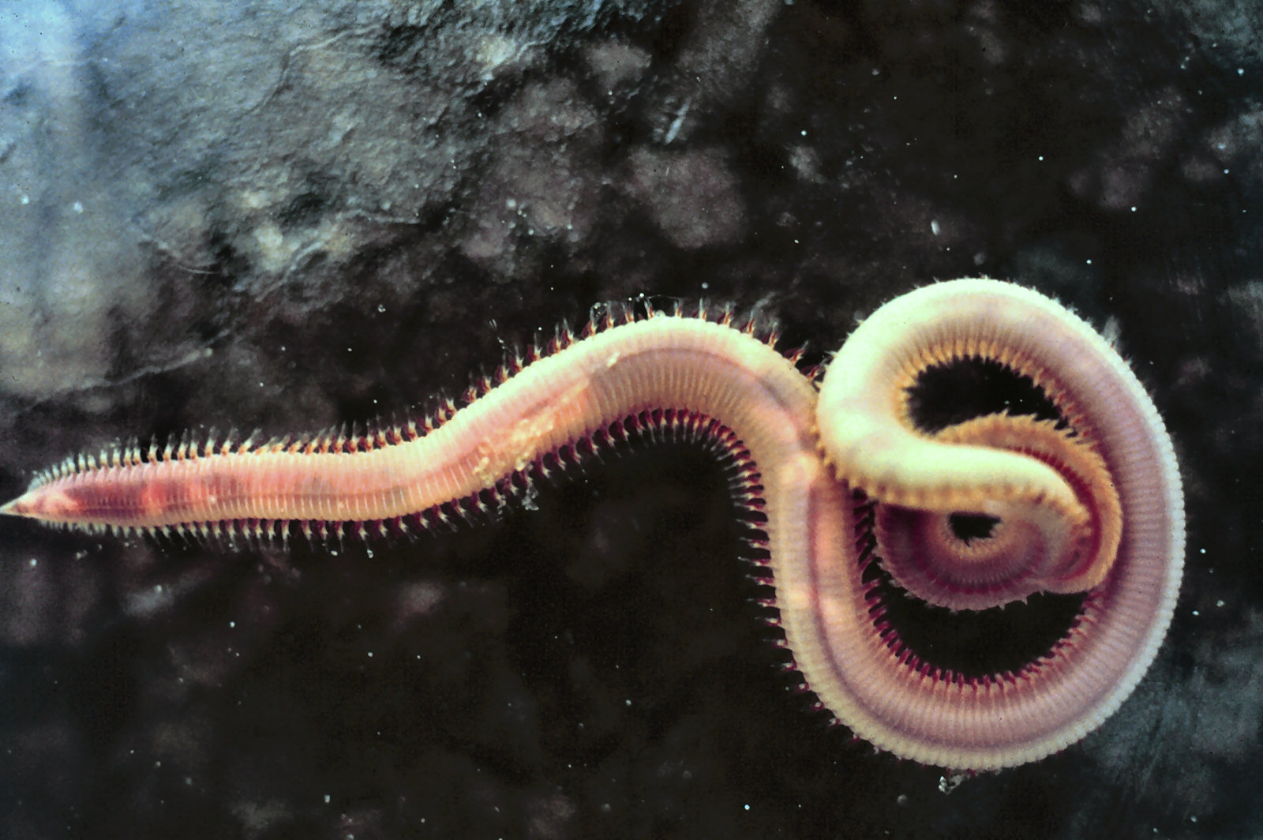
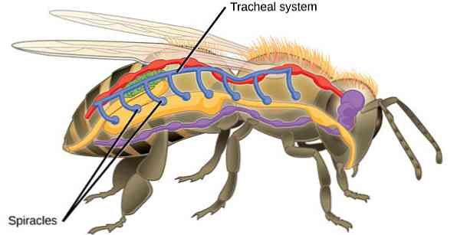
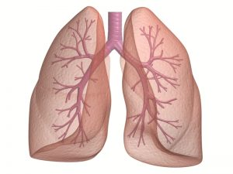
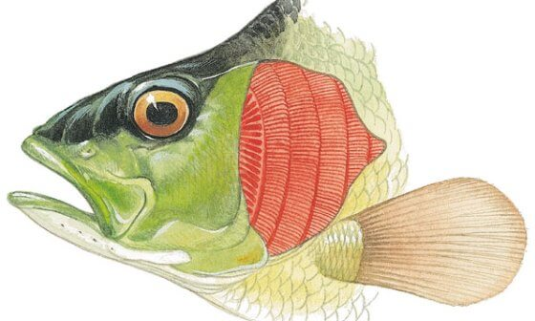
DIHALA

Slide 2
KRITERIJI USPEŠNOSTI
Razumeš, da izmenjava plinov pri živalih poteka preko različnih dihalnih površin (koža, škrge, pljuča, vzdušnice)
Razumeš, da enoceličarji izmenjujejo snovi z okoljem skozi celično membranoali skozi celotno telesno površino, večje živali pa imajo zato razvite transportne sisteme.
Primerjaš izmenjavo plinov s celičnim dihanjem

Slide 3
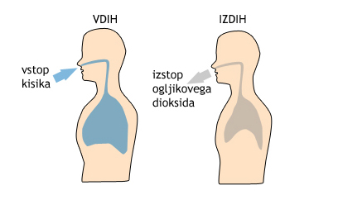
FUNKCIJA DIHAL
PRENOS KISIKA V KRVOŽILJE IN OGLJIKOVEGA DIOKSIDA VEN IZ TELESA

Slide 4
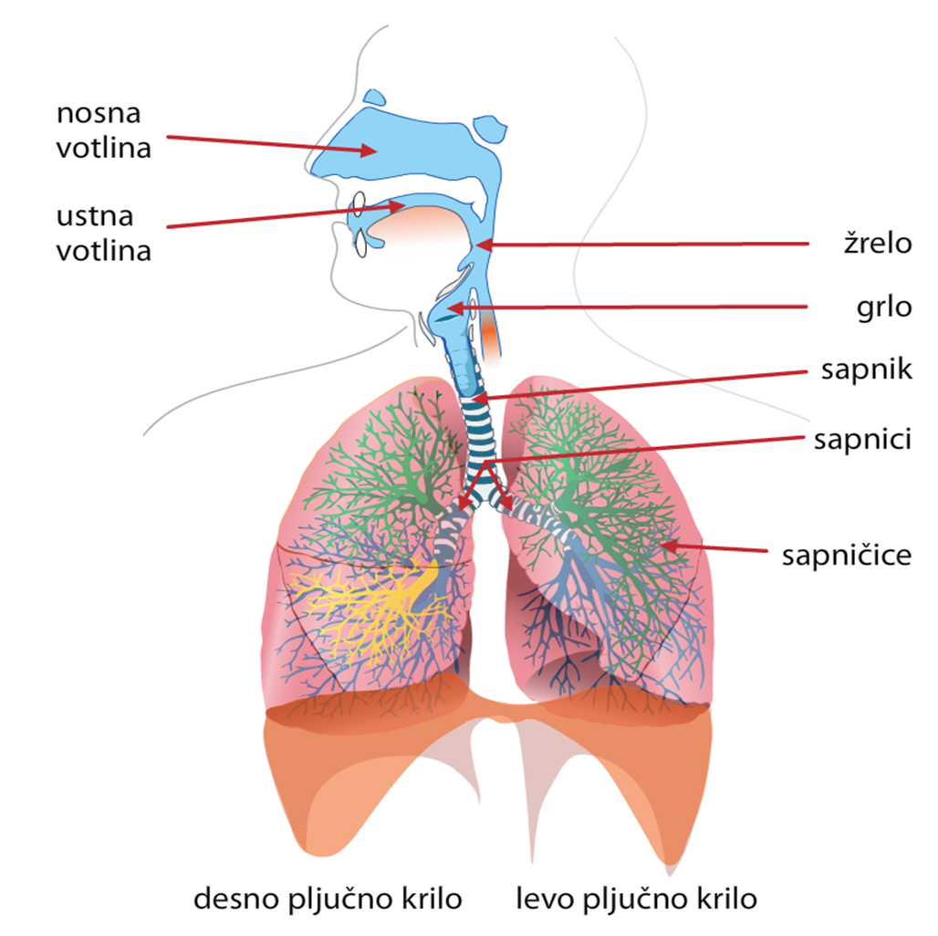
ZGRADBA DIHAL PRI ČLOVEKU

Slide 5
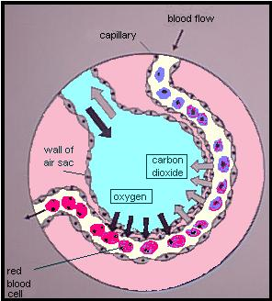
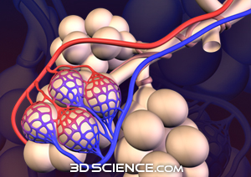
PRENOS PLINOV V IN IZ KRVNEGA OBTOKA Z DIFUZIJO

Slide 6
RAZLIČNI NAČINI IZMENJAVE PLINOV Z OKOLJEM
PLUČA
ŠKRGE
TRAHEJE = VZDUŠNICE
IZMENJAVA SKOZI KOŽO

Slide 7
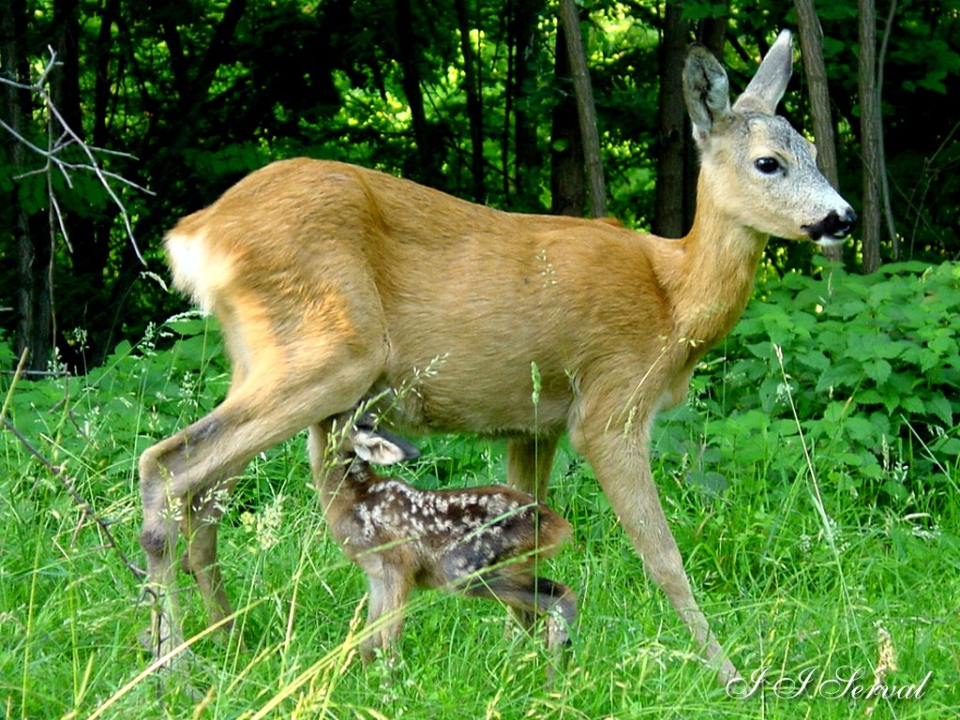
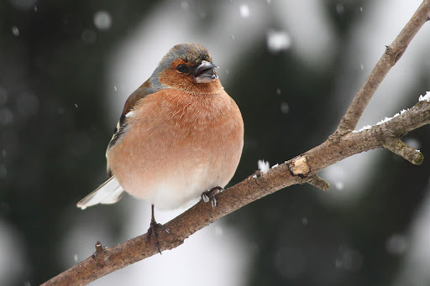
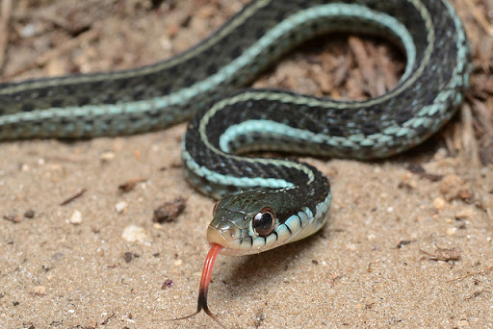
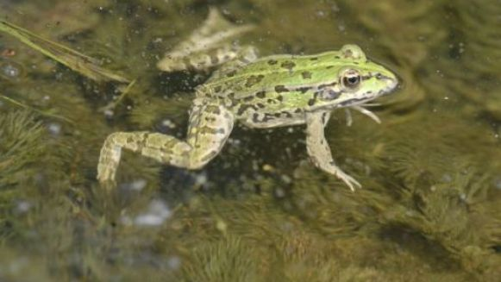
PLJUČA
ZNAČILNA ZA:
SESALCE,
PTIČE,
PLAZILCE,
DVOŽIVKE

Slide 8
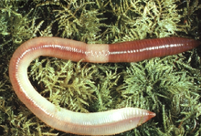
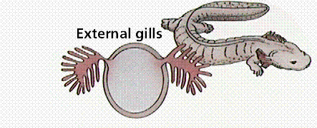
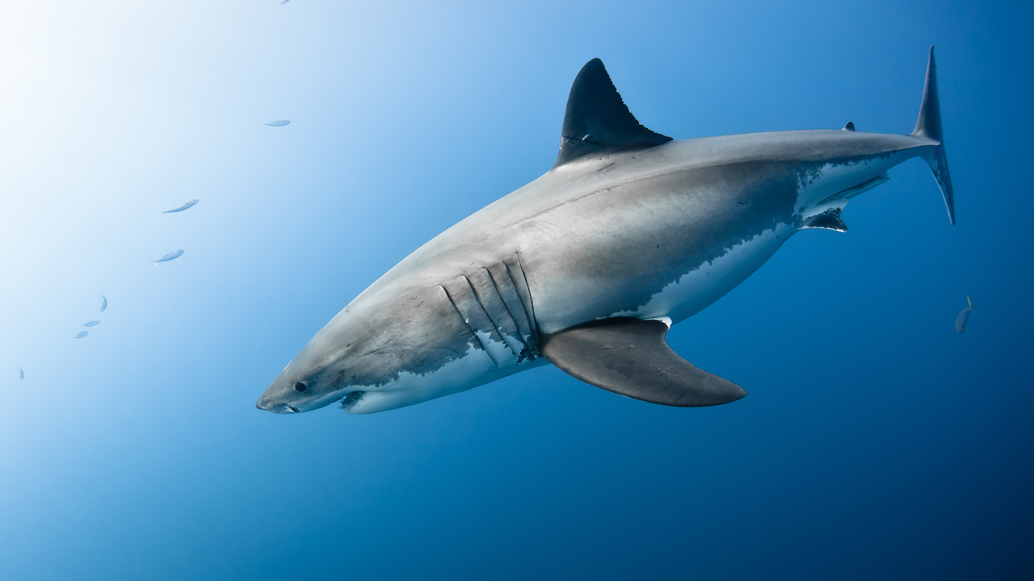
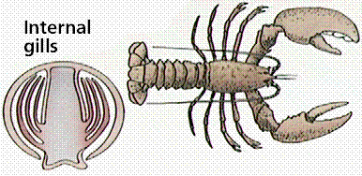
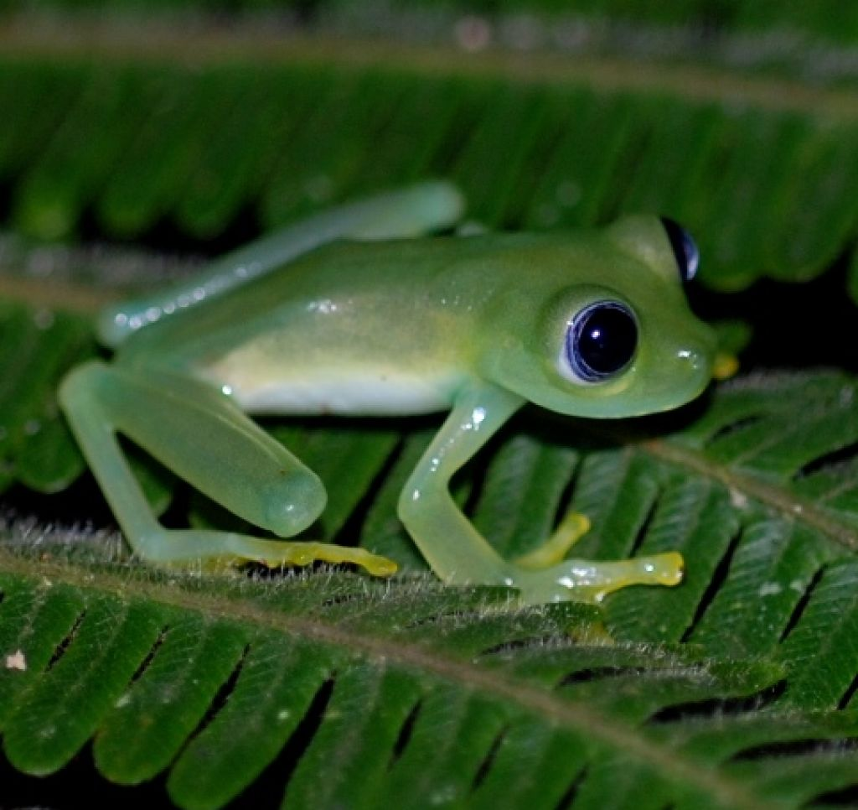
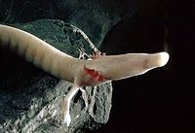
ŠKRGE
ZNAČILNE ZA:
VODNE VRETENČARJE
DVOŽIVKE
KOLOBARNIKI

Slide 9
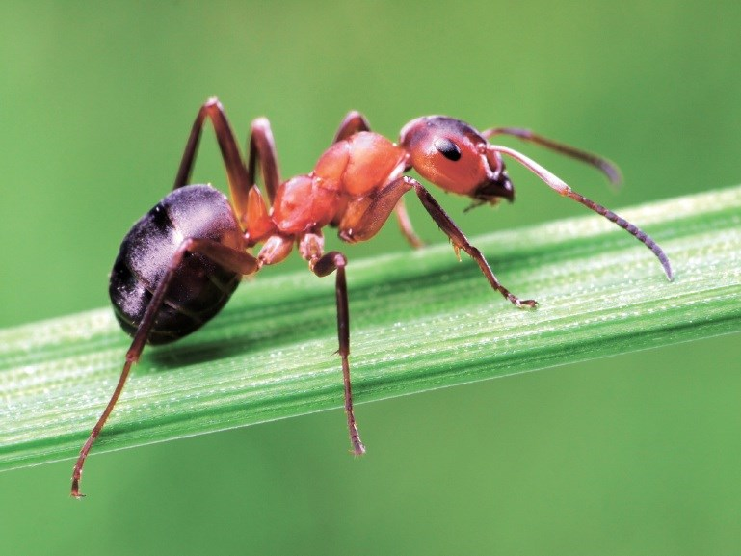
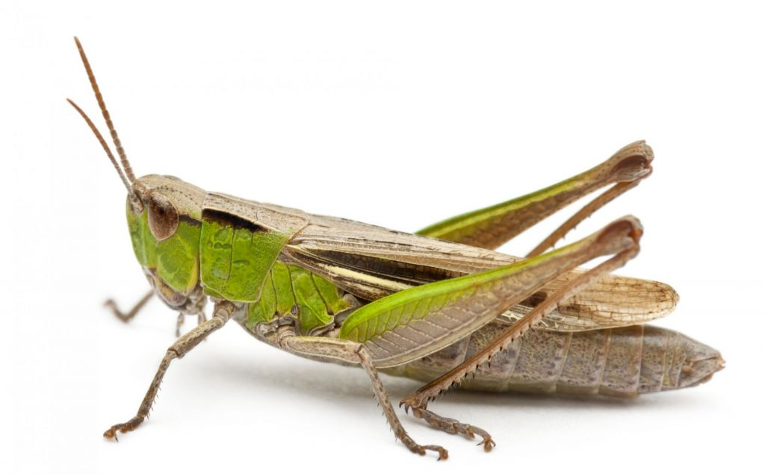
TRAHEJE ALI
VZDUŠNICE
ZNAČILNE ZA:
-ČLENONOŽCE
(žuželke, raki, pajkovci,…)

Slide 10
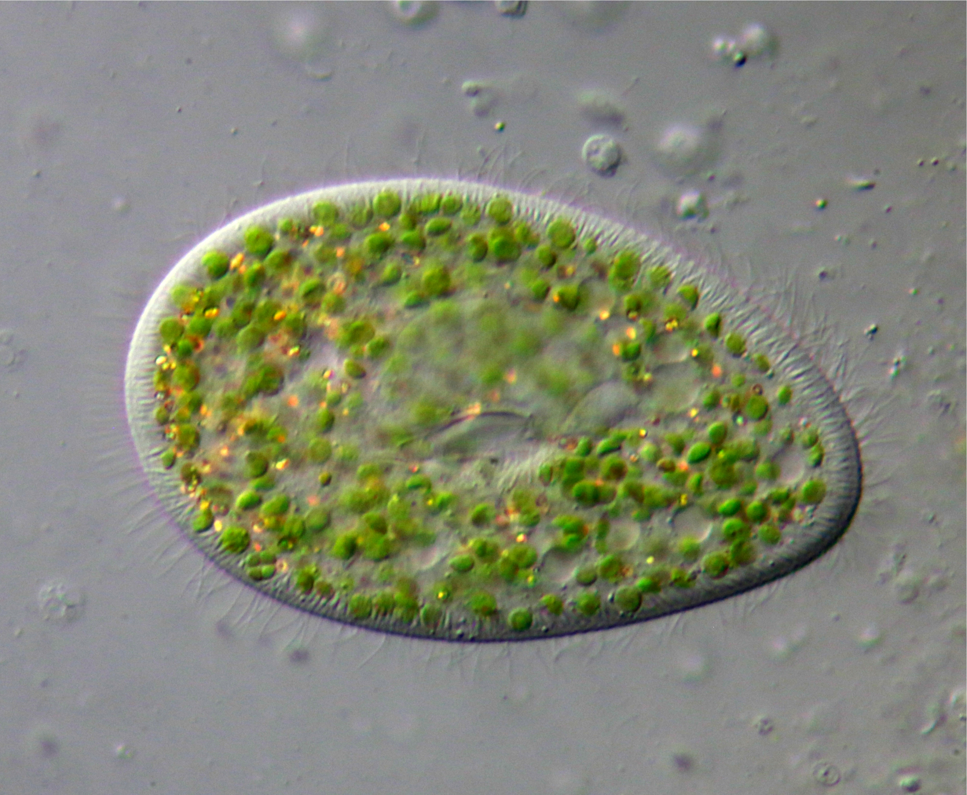
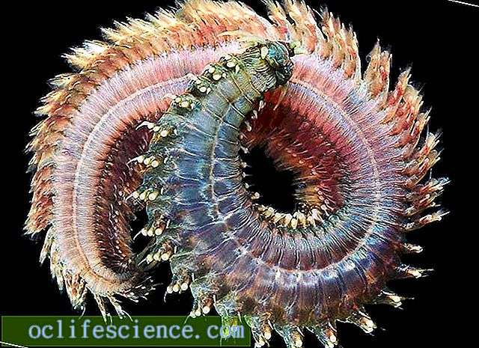
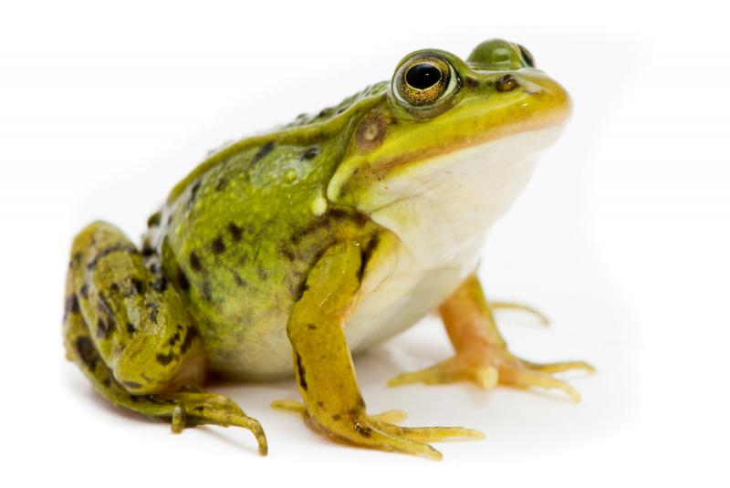
IZMENJAVA PLINOV SKOZI CELIČNO MEMBRANO ALI SKOZI KOŽO
ZNAČILNO ZA:
ENOCELIČARJE
KOLOBARNIKE
DVOŽIVKE

Slide 11
VPRAŠANJA ZA PONOVITEV:
Kakšna je naloga dihal pri organizmih?
Opiši zgradbo dihal pri ljudeh.
Opiši pot kisika iz zraka do mitohondrija.
Kakšne vrste dihal poznamo in za katere vrste organizmov so značilna?
Naredi tabelo, v kateri predstaviš vrste dihal in organizme, ki jih imajo. To pošlji na moj enaslov.

